Slide 1
Ch. 13 : Programmation linéaire

Slide 2
Un problème de production
Un constructeur informatique fabrique des cartes mères de deux types :
Le modèle A nécessite 4 puces de type P1 et 1 puce de type P2
Le modèle B nécessite 2 puces de type P1 et 3 puces de type P2
Cependant, elle ne dispose que de 1600 puces P1 et 1500 puces P2 par jour.
La carte mère de modèle A est vendue 350€ et la carte mère de modèle B est vendue 220 €.
Combien faut-il fabriquer quotidiennement de cartes mères de chaque type pour maximiser les profits de l’entreprise ?

Slide 3
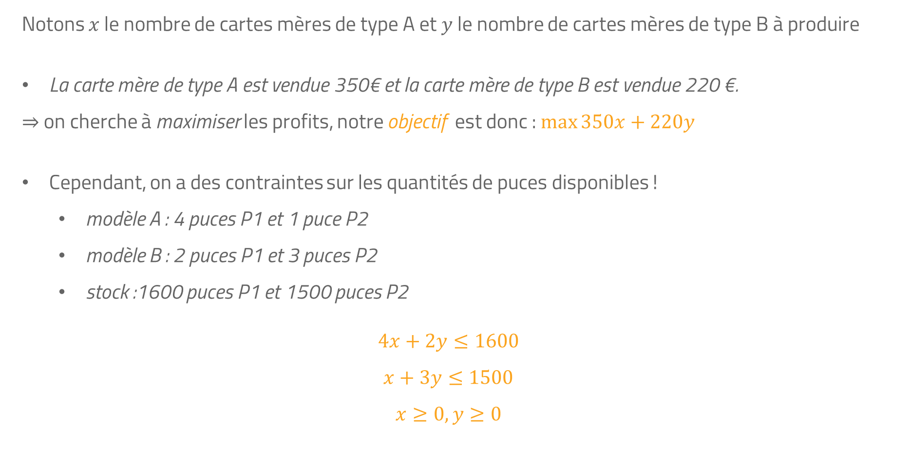
Formulation mathématique
Notons $x$ le nombre de cartes mères de type A et $y$ le nombre de cartes mères de type B à produire
La carte mère de type A est vendue 350€ et la carte mère de type B est vendue 220 €.
⇒ on cherche à maximiser les profits, notre objectif est donc : $\max{350x+220y}$
Cependant, on a des contraintes sur les quantités de puces disponibles !
modèle A : 4 puces P1 et 1 puce P2
modèle B : 2 puces P1 et 3 puces P2
stock :1600 puces P1 et 1500 puces P2
$$4x+2y≤1600$$
$$x+3y≤1500$$
$$x≥0, y≥0$$

Slide 4
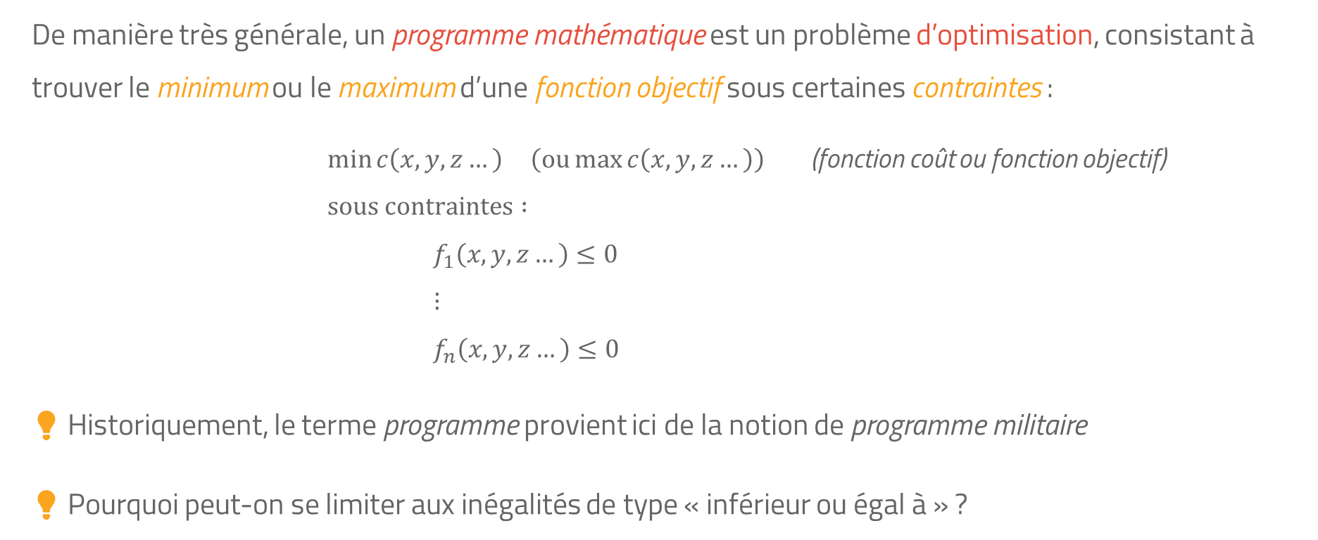
Programme mathématique
De manière très générale, un programme mathématique est un problème d’optimisation, consistant à trouver le minimum ou le maximum d’une fonction objectif sous certaines contraintes :
$\min{c\left(x, y, z…\right)} \left(ou\max{c\left(x, y, z…\right)}\right)$ (fonction coût ou fonction objectif)
$sous contraintes :$
$f_{1}\left(x, y, z…\right)≤0$
$⋮$
$f_{n}\left(x, y, z…\right)≤0$
💡 Historiquement, le terme programme provient ici de la notion de programme militaire
💡 Pourquoi peut-on se limiter aux inégalités de type « inférieur ou égal à » ?

Slide 5
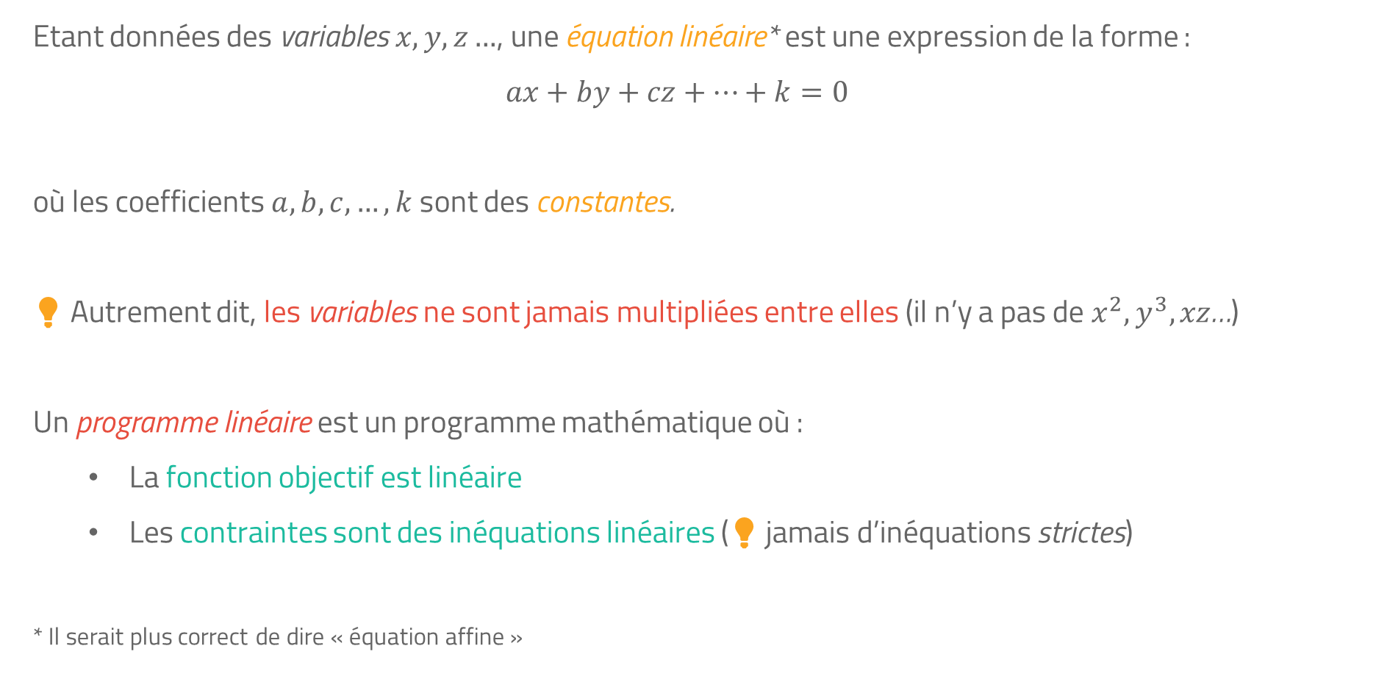
Programme linéaire
Etant données des variables $x, y, z…$, une équation linéaire* est une expression de la forme :
$$ax+by+cz+…+k=0$$
où les coefficients $a, b, c,…, k$ sont des constantes.
💡 Autrement dit, les variables ne sont jamais multipliées entre elles (il n’y a pas de $x^{2},y^{3}, xz$…)
Un programme linéaire est un programme mathématique où :
La fonction objectif est linéaire
Les contraintes sont des inéquations linéaires (💡 jamais d’inéquations strictes)
* Il serait plus correct de dire « équation affine »

Slide 6
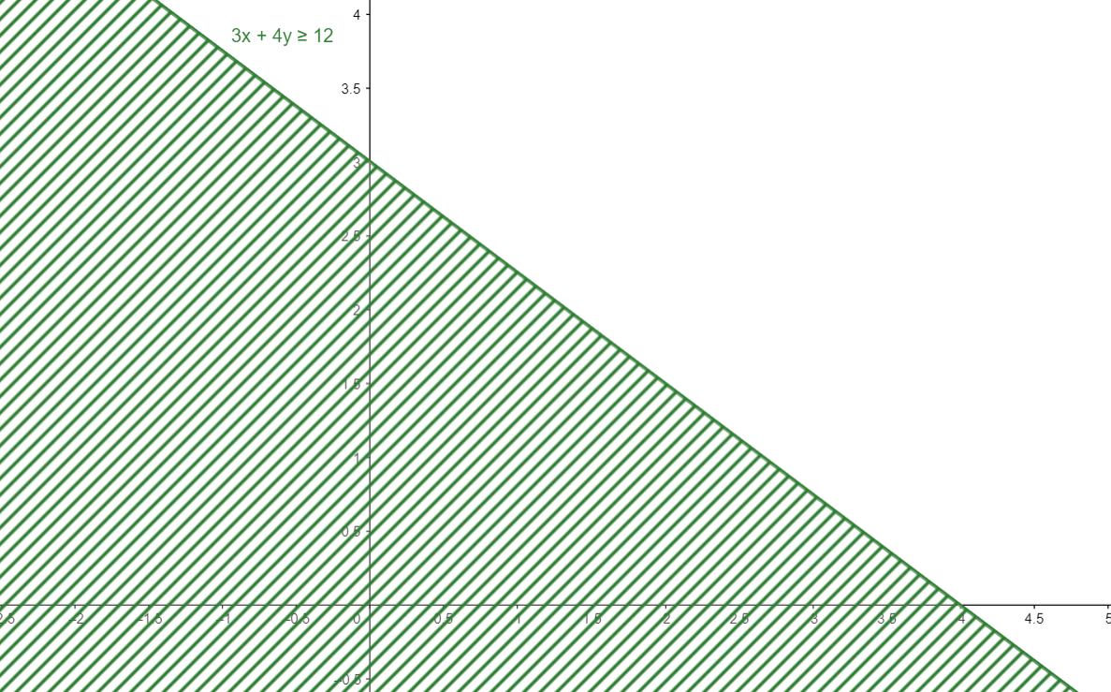
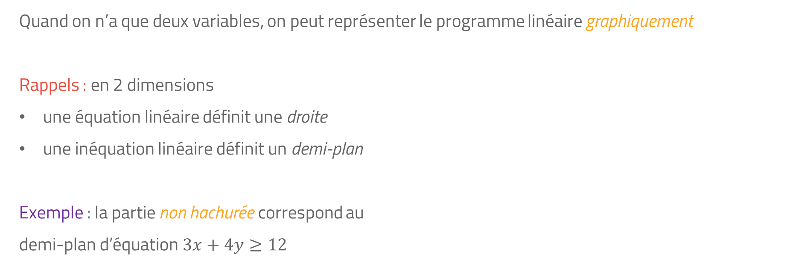
Représentation graphique
Quand on n’a que deux variables, on peut représenter le programme linéaire graphiquement
Rappels : en 2 dimensions
une équation linéaire définit une droite
une inéquation linéaire définit un demi-plan
Exemple : la partie non hachurée correspond au
demi-plan d’équation $3x+4y≥12$

Slide 7
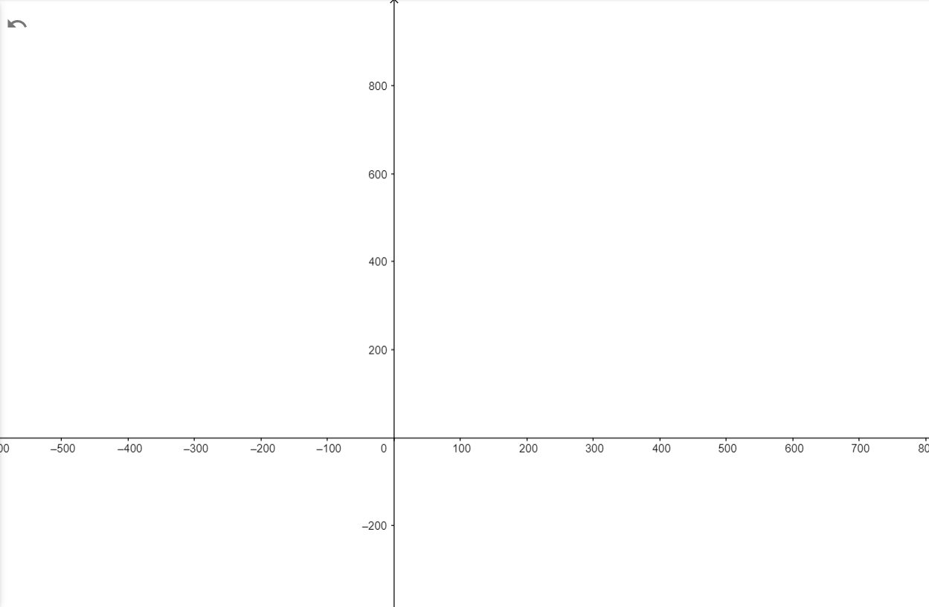
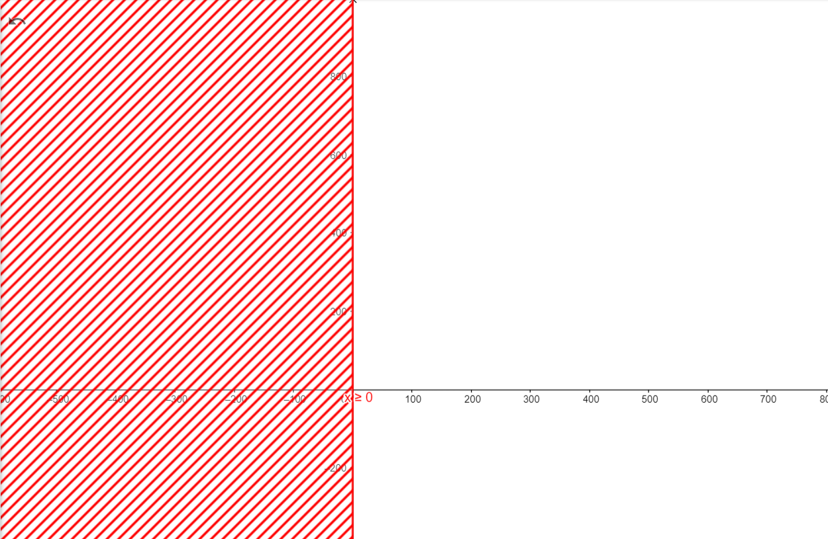
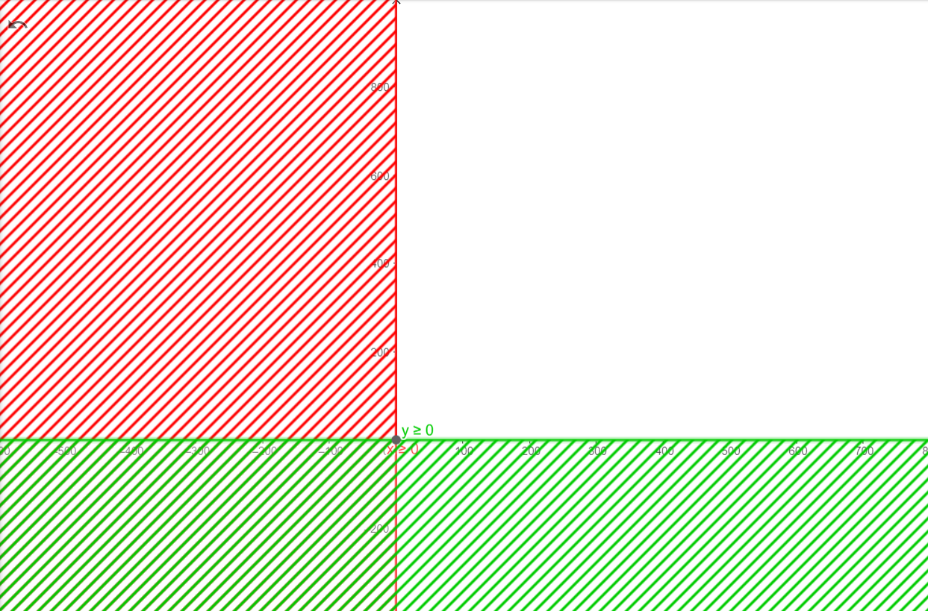
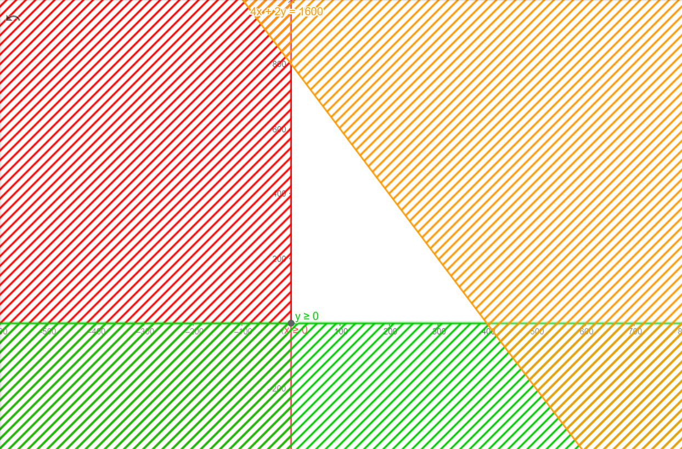
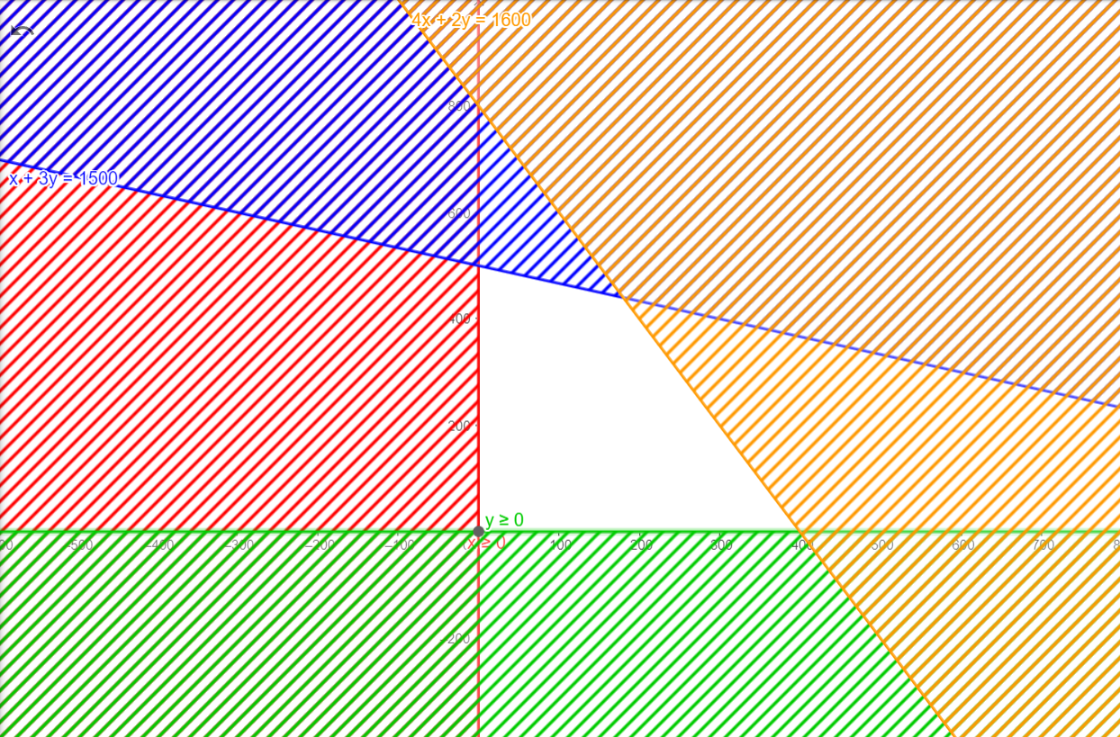

Représentation graphique
Quand on n’a que deux variables, on peut représenter le programme linéaire graphiquement :
$$x≥0$$
$$y≥0$$
$$4x+2y≤1600$$
$$x+3y≤1500$$
Polygone des solutions réalisables

Slide 8
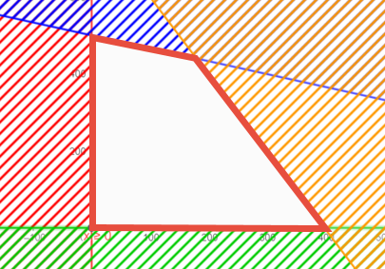
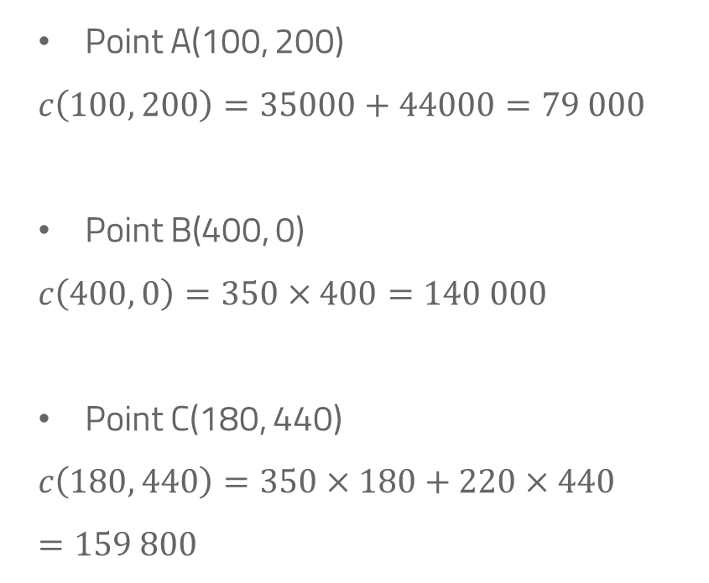
Représentation graphique
Chaque point du polygone correspond à une solution réalisable (càd qui satisfait toutes les contraintes) et donne une valeur à la fonction objectif $c\left(x,y\right)=350x+220y$
Point A(100, 200)
$$c\left(100, 200\right)=35000+44000=79 000$$
Point B(400, 0)
$$c\left(400, 0\right)=350×400=140 000$$
Point C(180, 440)
$$c\left(180, 440\right)=350×180+220×440=159 800$$
C
A
B

Slide 9
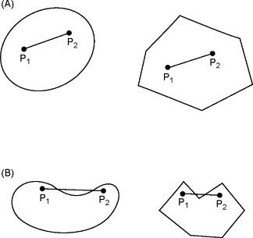
Ensemble convexe
Un ensemble E est convexe si pour tous points P₁ et P₂ de E, tous les points du segment [P₁, P₂] appartiennent à E :
Ensembles convexes
Ensembles non convexes

Slide 10
Ensemble convexe
2 propriétés importantes :
Prop. : un demi-plan est un ensemble convexe
Prop. : l’intersection d’ensembles convexes est un ensemble convexe
Or, le polygone des solutions réalisables est l’intersection de plusieurs demi-plans.
Par conséquent :
le polygone des solutions réalisables est un ensemble convexe
Conséquence : la fonction objectif atteint son minimum / maximum en un sommet du polygone

Slide 11
Ensemble convexe
Remarque : dans ce cours, on restera principalement en 2D, mais toutes ces définitions se généralisent aux dimensions > 2, où les contraintes définissent des demi-espaces.
Prop. : un demi-espace est un ensemble convexe
Prop. : l’intersection d’ensembles convexes est un ensemble convexe
Or le polyèdre des solutions réalisables est l’intersection de plusieurs demi-espaces.
Par conséquent :
le polyèdre des solutions réalisables est un ensemble convexe
Conséquence : la fonction objectif atteint son minimum / maximum en un sommet du polyèdre

Slide 12
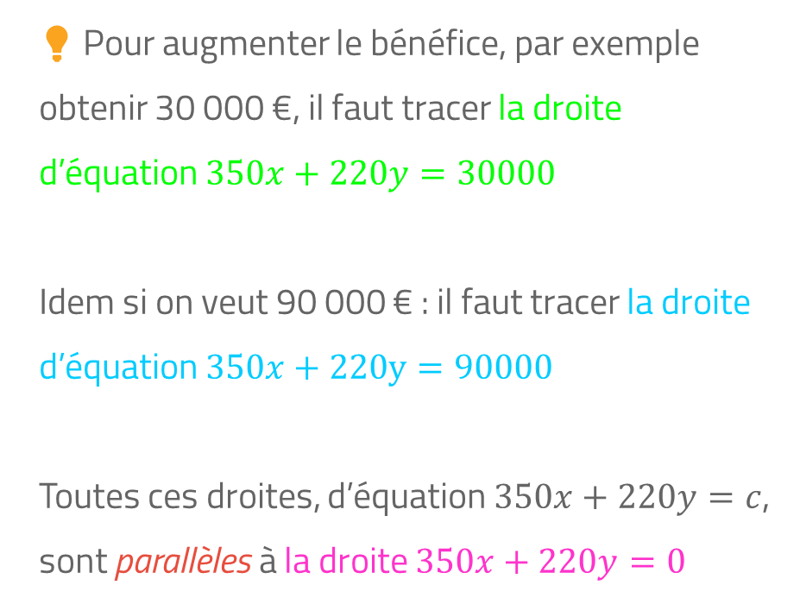
Interprétation graphique
La droite rose est la droite d’équation $350x+220y=0$ : elle passe par le point (0,0) et correspond donc à une production de 0 carte mère de type A et 0 carte mère de type B… pour un bénéfice total de 0 €…
💡 Pour augmenter le bénéfice, par exemple obtenir 30 000 €, il faut tracer la droite d’équation $350x+220y=30000$
Idem si on veut 90 000 € : il faut tracer la droite d’équation $350x+220y=90000$
Toutes ces droites, d’équation $350x+220y=c$, sont parallèles à la droite $350x+220y=0$

Slide 13
Interprétation graphique
Graphiquement, on trace la fonction objectif avec une valeur de 0, puis on la déplace parallèlement à elle-même tant qu’on touche un point du polygone des solutions réalisables
Solution optimale !

Slide 14
Algorithme du simplexe
💡 Pour trouver l’optimum, il « suffit » donc de calculer la valeur de la fonction objectif en chacun des sommets du polygone et de garder la meilleure solution !
⚠ Problème : il peut y avoir BEAUCOUP de sommets (un nombre exponentiel)
💡 En 1947, George Dantzig a mis au point l’algorithme du simplexe, qui explore les sommets de manière « intelligente » en passant d’un sommet à un sommet voisin par une règle de pivotage
En 2000, la revue Computing in Science & Engineering a placé l’algorithme du simplexe dans la liste des 10 algorithmes qui ont eu la plus grande influence en science et ingénierie au XXe siècle

Slide 15
Complexité de la programmation linéaire
L’algorithme du simplexe est très efficace en pratique !
Mais en 1973, Klee et Minty ont construit un « cube » qui oblige le simplexe à parcourir les 2^{n} sommets : autrement dit, le simplexe est exponentiel dans le pire cas :-(
Existe-t-il un autre algorithme, capable de résoudre un programme linéaire en temps polynomial ?
Oui ! En 1979, un chercheur Russe, Leonid Khachiyan, a créé un algorithme polynomial
Depuis, de nombreuses améliorations ont été trouvées… mais l’algorithme du simplexe marche si bien en pratique qu’il est encore couramment utilisé !

Slide 16
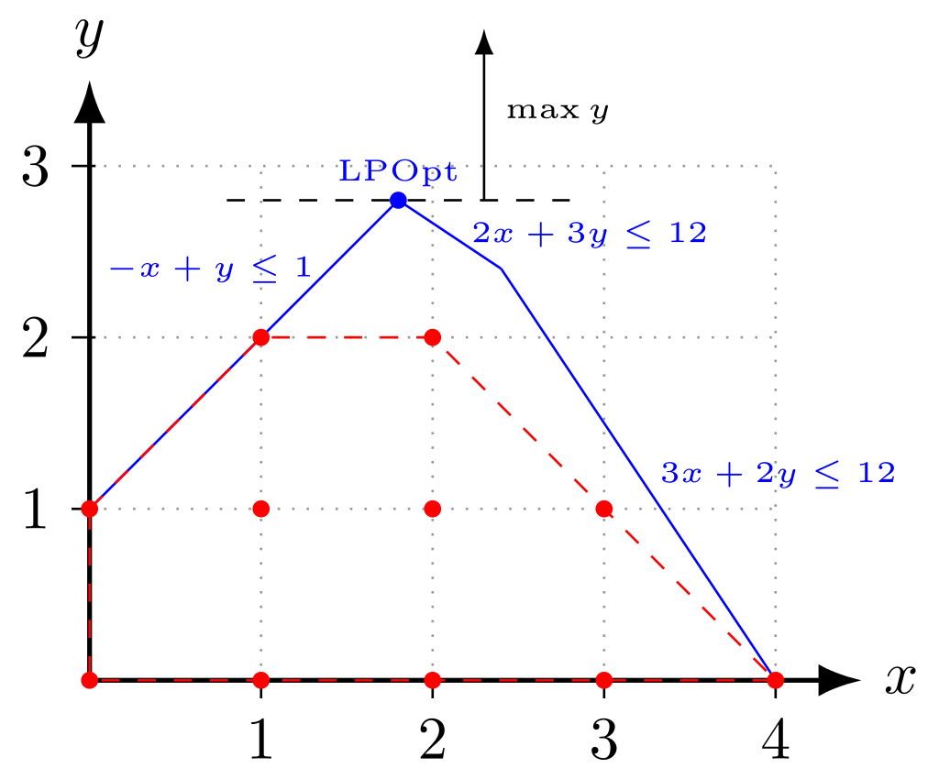
Programmation linéaire en nombre entiers
Dans le problème des de la fabrication des cartes mères, on cherche une solution entière (on ne peut pas fabriquer une fraction de carte mère !)
Pb : les sommets du polyèdre des solutions réalisables n’ont pas toujours des coordonnées entières !
La programmation en nombre entiers est un problème plus difficile que la programmation linéaire !
Contraintes linéaires
LPOpt : solution optimale du programme linéaire
solution réalisable entière
On peut construire des polyèdres dont la solution optimale entière est aussi éloignée qu’on veut de la solution optimale non entière :-(

